Slide 1
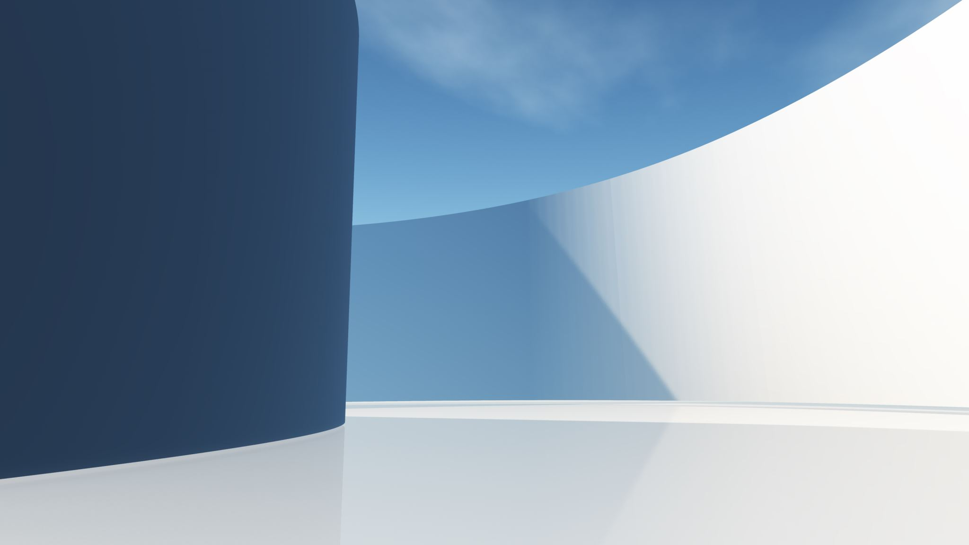
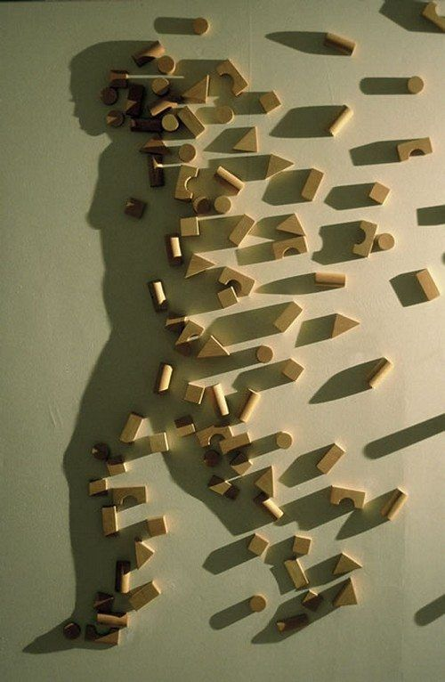
Licht en schaduw
27 maart
2ah3
Notes:
Openen: 5/7 minuten

Slide 2
Notes:
Doelen laten voorlezen: 2/3 minuten

Slide 3
wikiwijs
https://maken.wikiwijs.nl/192549

Slide 4
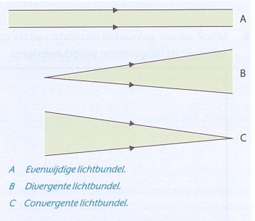
Lichtbundels divergent convergent evenwijdig
Notes:
Uitleg t/m slide 12: 15 minuten

Slide 6
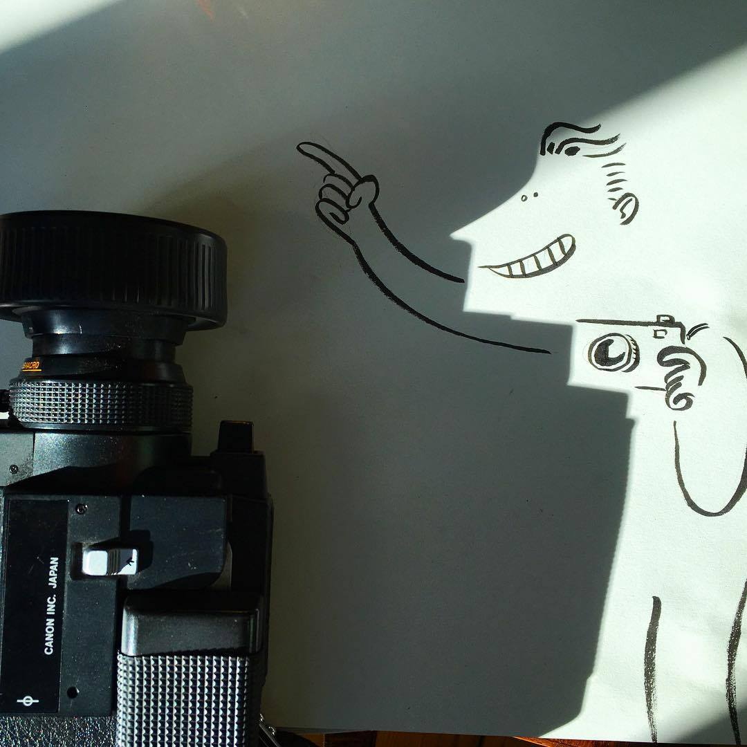
schaduw

Slide 7
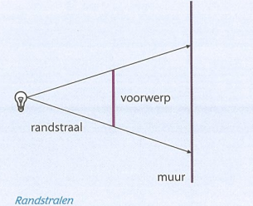
randstralen

Slide 8
Wat als we 2 lichtbronnen hebben??

Slide 9
Wat als we 2 lichtbronnen hebben?? Halfschaduw kernschaduw

Slide 10
Rekenen met schaduwen
lengte schaduw = N x lengte voorwerp
afstand scherm-lamp = N x afstand voorwerp-lamp
1m
2m

Slide 11
Rekenen met schaduwen
lengte schaduw = N x lengte voorwerp
afstand scherm-lamp = N x afstand voorwerp-lamp
2m
4m

Slide 12
Rekenen met schaduwen
lengte schaduw = N x lengte voorwerp
afstand scherm-lamp = N x afstand voorwerp-lamp
1m
2m
2m

Slide 13
Rekenen met schaduwen
lengte schaduw = N x lengte voorwerp
afstand scherm-lamp = N x afstand voorwerp-lamp
1m
4m
1m

Slide 14
lengte schaduw = N x lengte voorwerp
afstand scherm-lamp = N x afstand voorwerp-lamp
N = Ls / Lv
N = B / V

Slide 15
lengte schaduw = N x lengte voorwerp
afstand scherm-lamp = N x afstand voorwerp-lamp
B = ?
N = Ls / Lv
N = B / V
1m
2m
2m

Slide 16
Werken
Maak opgave 8 t/m 16 - 19 t/m 21 (HW)
Klaar? Maak 22 t/m 26
Werk rustig tot het eind van de les
Notes:
Zelfstandig werken: rest van de les
5 Minuten voor tijd stop ik om de doelen te bekijken nog

Slide 17
nu

